Slide 1

图像形成

Slide 2
几何基元和变换
1
针孔模型
2
图像生成和数字摄像机
3

Slide 3
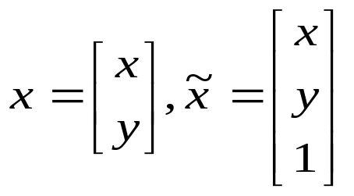
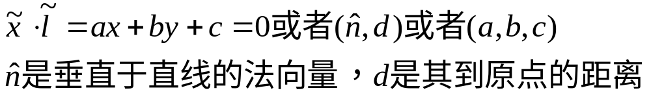
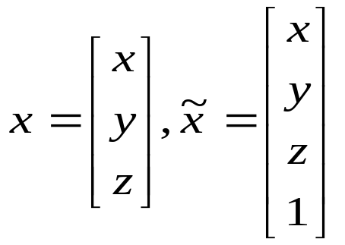
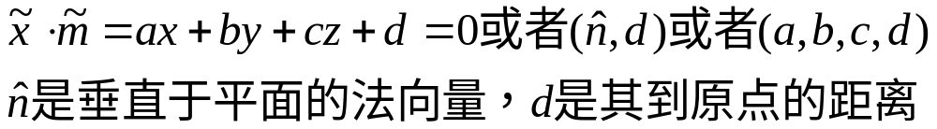
几何基元和变换
几何基元
  2D点非齐次或者齐次坐标
  2D直线
  3D点非齐次或者齐次坐标
  3D平面

Slide 4

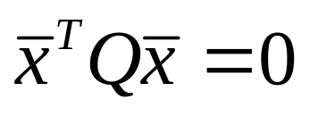
几何基元和变换
几何基元
  3D直线
  3D二次曲面

Slide 5
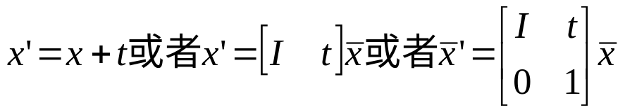
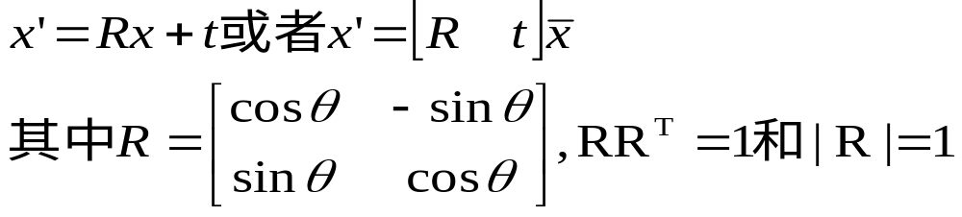
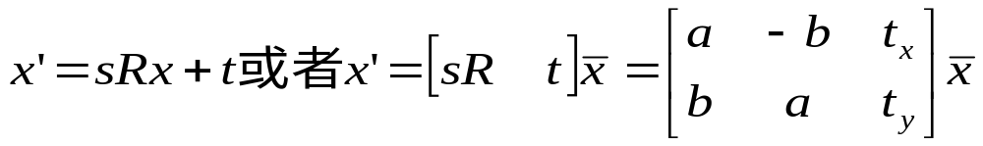
几何基元和变换
2D变换
  平移
  旋转+平移，也称为2D刚体运动即2D欧氏变换
  放缩旋转，也叫相似变换，其中s是一个任意的尺度因子

Slide 6
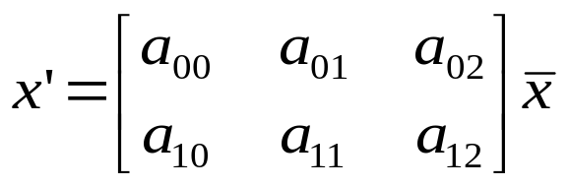
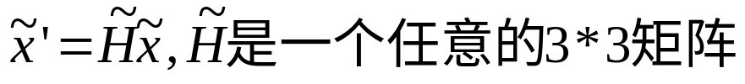
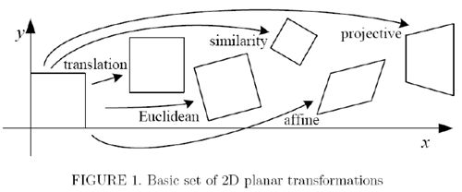
几何基元和变换
2D变换
  仿射变换，仿射变换下平行线仍然保持平行
  投影，也称为透视变换或同态映射，作用在齐次坐标上

Slide 7
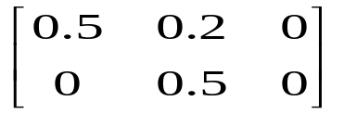
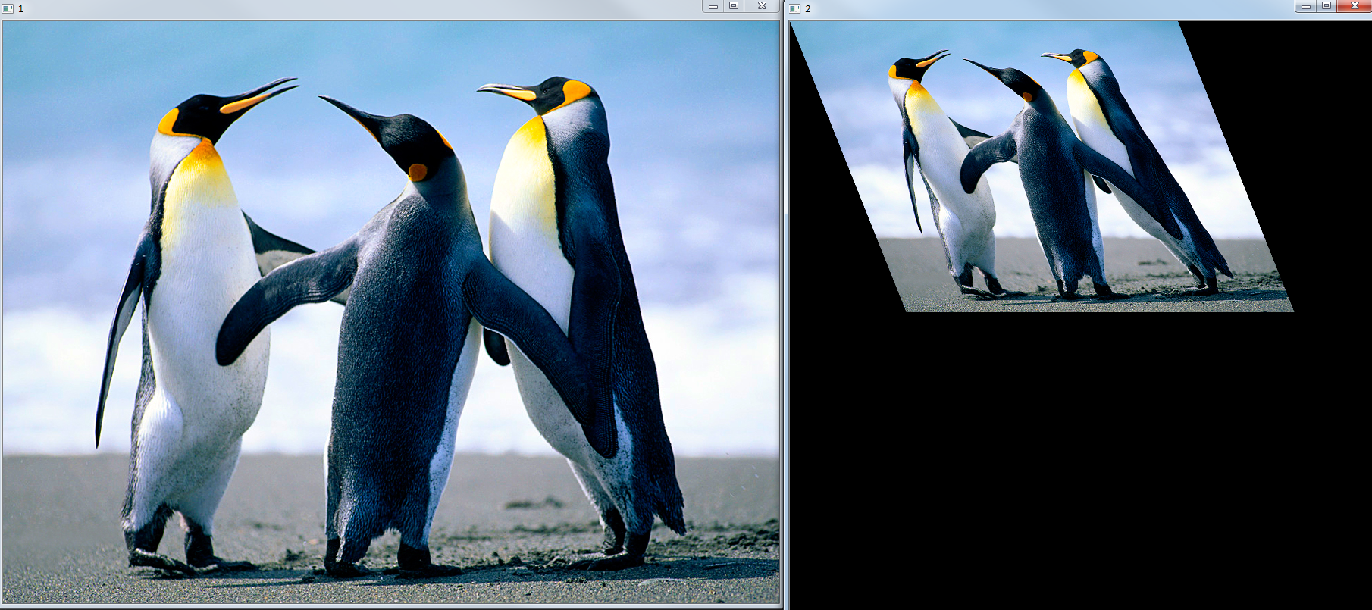
几何基元和变换
仿射变换 M =

Slide 8
几何基元和变换
3D变换
  平移
  旋转+平移，也称为3D刚体运动或者3D欧氏变换
  放缩旋转
  仿射变换
  投影变换或透视变换

Slide 9
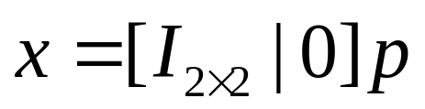
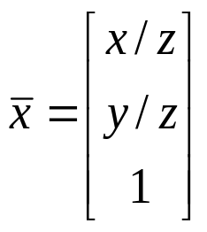
几何基元和变换
3D到2D投影，即3D基元是如何投影到图像平面上的
  正交投影：舍弃三维坐标p的z分量来得到2D点x
    是针对远心镜头的近似
  透视投影
    计算机图形学和计算机视觉中最常用的投影，点映射到图像平面上是通过除以z分量实现的，这里焦距f=1

Slide 10
几何基元和变换
1
针孔模型
2
图像生成和数字摄像机
3

Slide 11
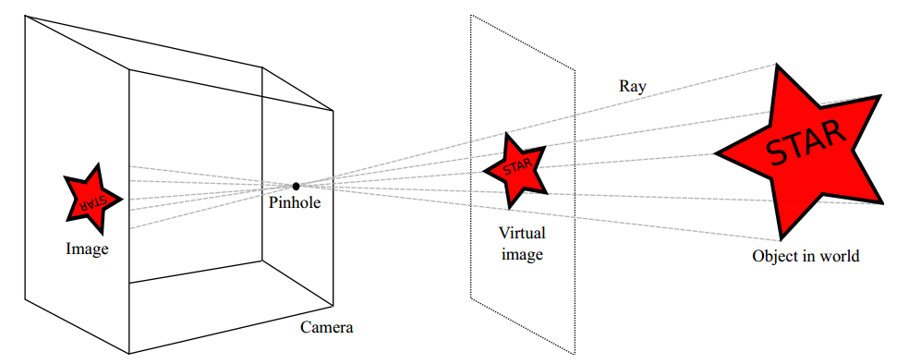
针孔模型
针孔摄像机

Slide 12
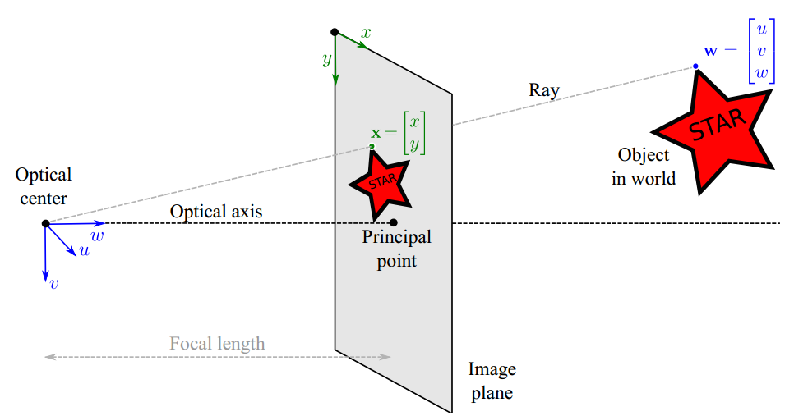
针孔模型
针孔摄像机

Slide 13
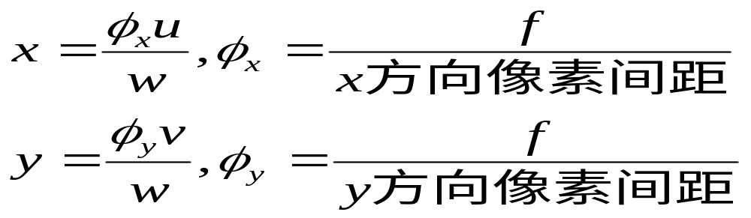
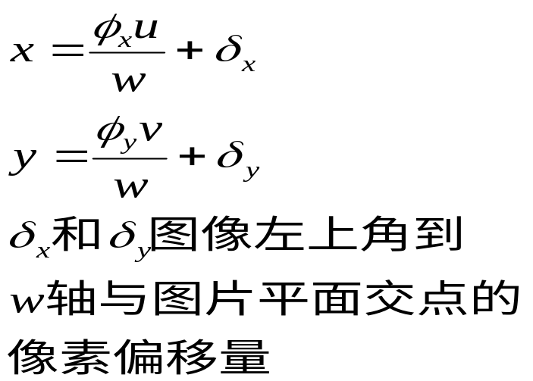
针孔模型
针孔摄像机
  焦距不为1，以像素为单位进行测量，因此从w=[u,v,w]到x=[x,y]的映射
  由于原点[0,0]位于图像左上方，
  增加中心偏移量参数

Slide 14
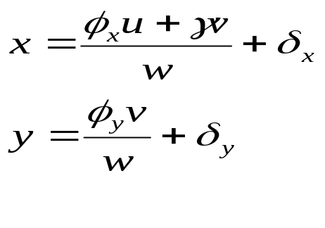
针孔模型
针孔摄像机
  实际中，引入一个偏移参数γ用于控制投影位置x作为真实世界中高度v的函数。偏移参数γ没有明确的物理意义，但是能够帮助解释实际应用中点到图像的投影。

Slide 15
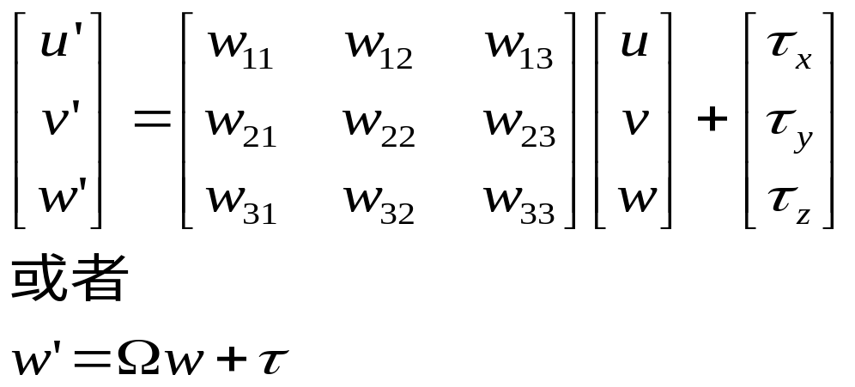
针孔模型
针孔摄像机
  摄像机的位置和方向 ：摄像机并非总是位于全局坐标系的原点，光轴也并非总是与w轴相一致。全局坐标到摄像机坐标的变换。

Slide 16
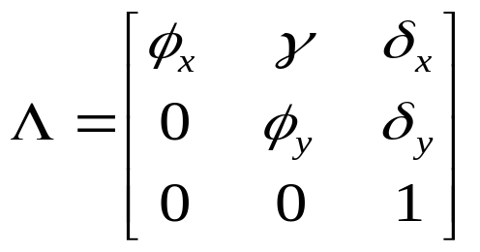
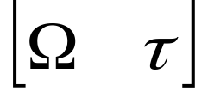
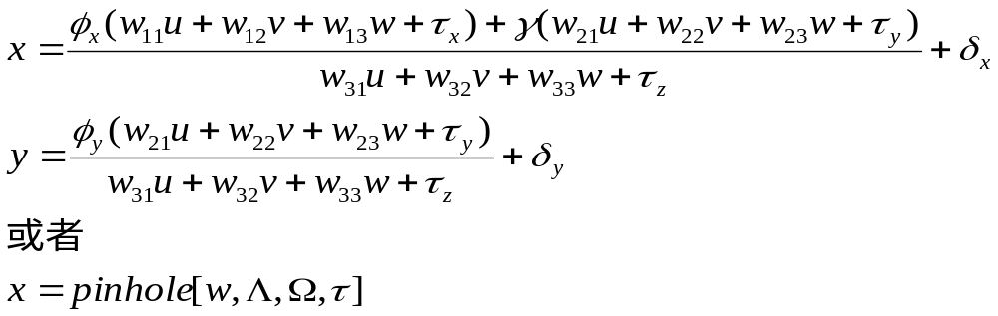
针孔模型
针孔摄像机
  内参
  外参

Slide 17
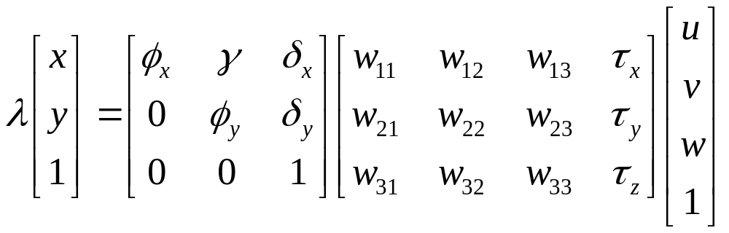
针孔模型
引入齐次坐标
对于内外参数的求解通常方程是无解的，需要使用最小二乘法来近似求解

Slide 18
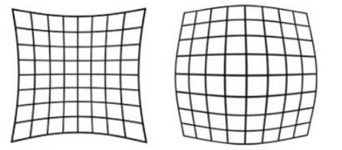
针孔模型
镜头畸变
  很多广角镜头具有明显的径向畸变，在直线投影时会彰显为可见的曲线
  径向畸变就是沿着透镜半径方向分布的畸变，产生原因是光线在远离透镜中心的地方比靠近中心的地方更加弯曲，这种畸变在普通廉价的镜头中表现更加明显，径向畸变主要包括枕形畸变（长焦镜头，收缩）和桶形畸变（广角镜头，偏离）两种。

Slide 19
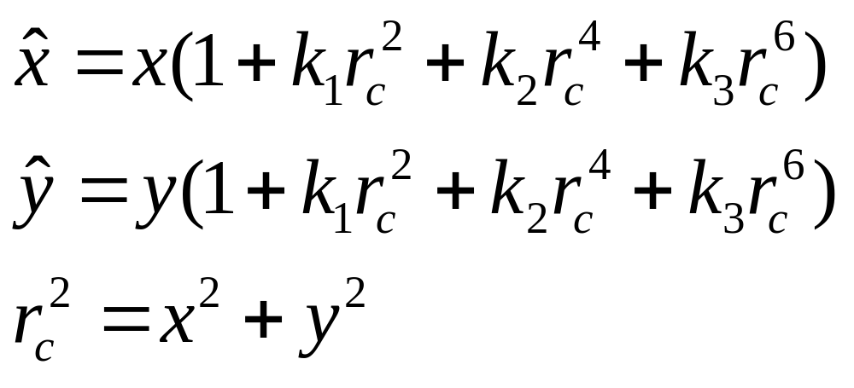
针孔模型
镜头畸变（径向畸变）
  所观察图像中的坐标按照其径向距离的一定比例偏离，通常的镜头使用k1、k2表示，对于畸变很大的镜头如鱼眼镜头增加第三项k3描述

Slide 20
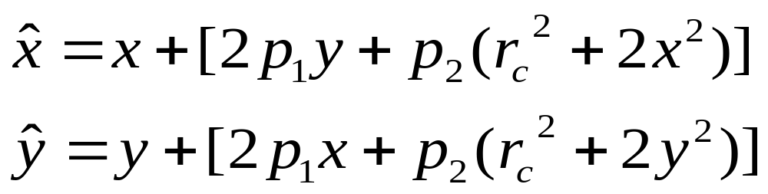
针孔模型
镜头畸变（切向畸变）
  由于透镜本身与相机传感器平面（成像平面）或图像平面不平行而产生的，这种情况多是由于透镜被粘贴到镜头模组上的安装偏差导致。畸变模型可以用两个额外的参数p1和p2来描述

Slide 21
针孔模型
镜头畸变
  径向畸变和切向畸变一共5个畸变参数，这五个参数就是相机标定中需要确定的相机的5个畸变系数。求得这5个参数后，就可以校正由于镜头畸变引起的图像的变形失真。

Slide 22

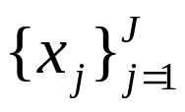
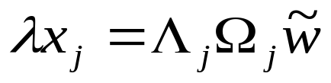
针孔模型
推理3D坐标
  给定J个位置的校准摄像机（已知 ），对同一个3D点w进行观测，得到在图像中对应的投影为 ，构建世界坐标
  利用J个方程组及最小二乘概念求解w，该方法是构建3D模型方法的基础

Slide 23
几何基元和变换
1
针孔模型
2
图像生成和数字摄像机
3

Slide 24
图像生成和数字摄像机
CCD/CMOS
快门速度：曝光时间
采样间距：分辨率
填充率：感光区域
芯片尺寸：可接受范围内选择大尺寸芯片，感光性好，但成本高
模拟增益：AGC控制也涉及到光圈和快门，理论上更高的增益使摄像机在低光条件下更好的工作，但也放大了传感器噪声
传感器噪声：暗电流噪声、散粒噪声、放大器噪声和量化噪声等
ADC分辨率：
数字后处理：例如图像增强，压缩和存储

Slide 25
THANKYOU

